Slide 1
Gigliola di Renzo Villata
Separazione/divorzio/separazione
Il conflitto coniugale tra ancien régime ed età dei codici
Firenze 2 dicembre 2025

Slide 2
Le ragioni del titolo
La terminologia usata dalle fonti è spesso ‘ambigua’:
Nella sostanza si parla spesso nelle fonti di divorzio ma è ’imperfetto’
Occorre conciliare una visione cristiana del vincolo e rimedi per risolvere il conflitto

Slide 3
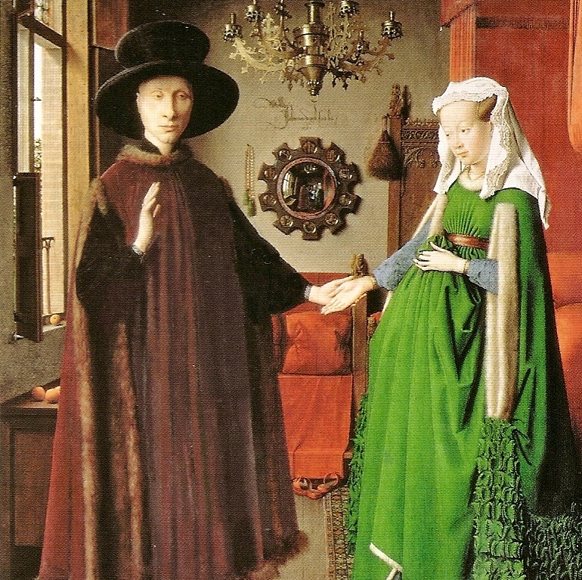
Van Eick, I coniugi Arnolfini (1434)
Una rappresentazione di una conclusione di matrimonio mediante il tocco della mano
Assenza di una forma di matrimonio condivisa prima del Concilio di Trento

Slide 4
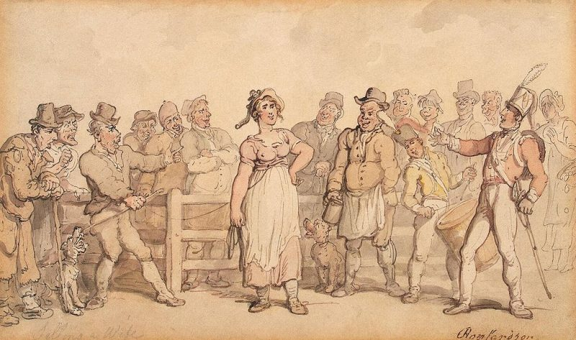
Thomas Rowlandson-selling-a-wife-1812-1814.
Una provocazione?
-

Slide 5
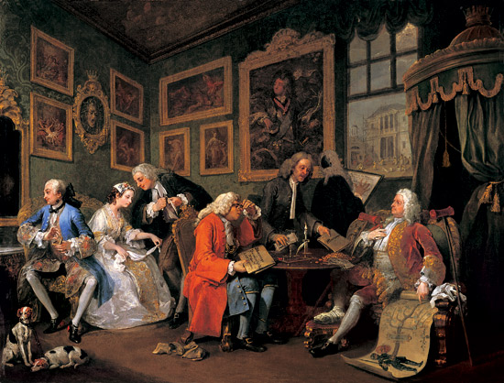
William Hogarth Marriage à la mode: The Marriage Settlement

Slide 6
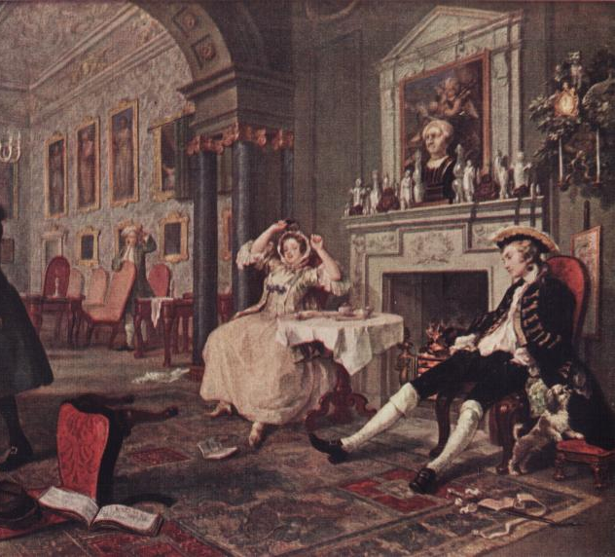
William Hogarth Marriage A-la-Mode: The Tête à Tête

Slide 7
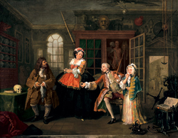
William Hogarth - Marriage à la mode: The Inspection

Slide 8
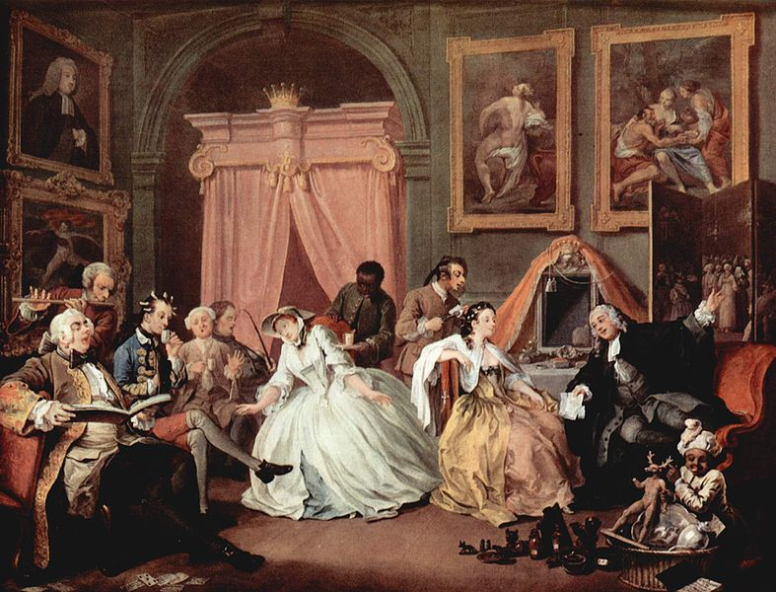
William Hogarth, Marriage à la mode: The Toilette

Slide 9
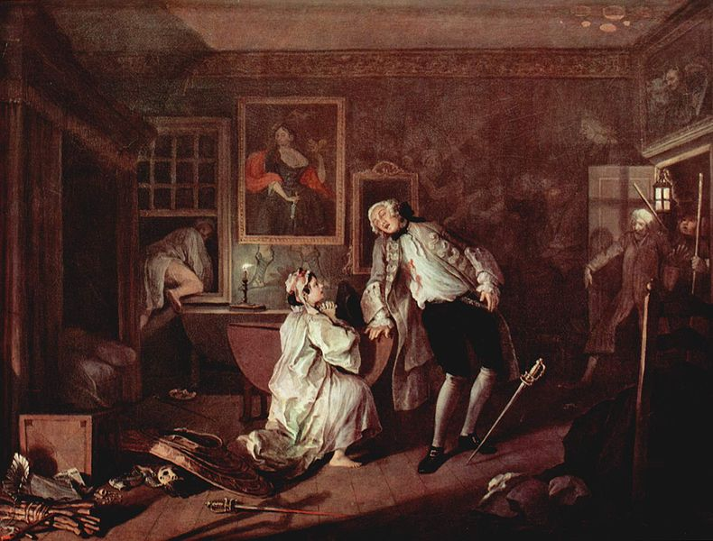
William Hogarth, Marriage à la mode: The Bagnio

Slide 10
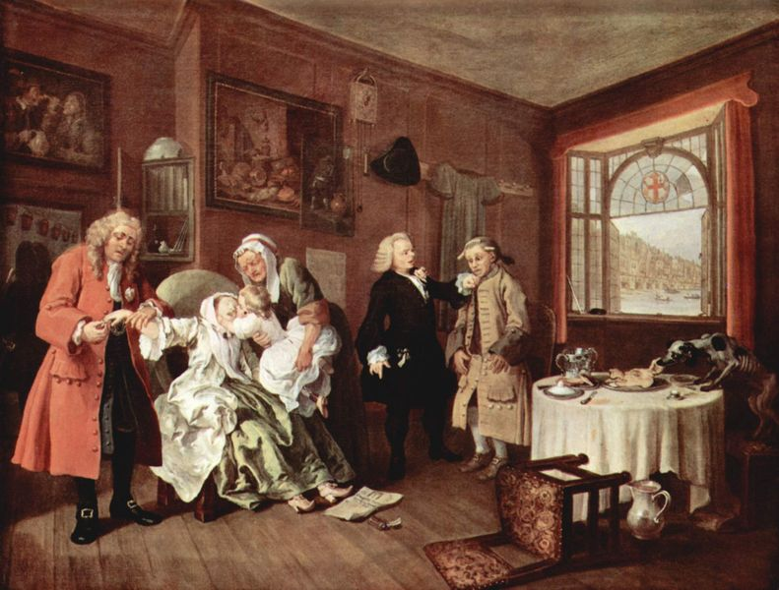
William Hogarth, Marriage à la mode: The Lady’s Death

Slide 11
La separazione coniugale tra medioevo e età moderna
La ‘crisi’ della vita coniugale è evento di tutti i tempi. I rimedi per superarla possono essere estremi, fino allo scioglimento
nel mondo cattolico, per secoli, è conseguenza della morte di uno dei coniugi …
o di altre circostanze eccezionali rientranti piuttosto nella sfera della nullità del vincolo.

Slide 12
La separazione coniugale tra medioevo e età moderna
Vi sono rimedi per così dire, ‘intermedi’
conducono ad un allentamento degli obblighi coniugali senza la possibilità di un nuovo matrimonio.
la separazione personale, in linguaggio del tempo divortium quoad thorum et mensam, è il rimedio principe

Slide 13
Motivi di separazione coniugale
La separazione coniugale non è di facile utilizzo perché la Chiesa non è favorevole alla concessione.
valide cause sono l’adulterio e le sevizie, a volte addotte entrambe a giustificazione della richiesta
o altre, come il malfrancese,

Slide 14
Giurisdizione esclusiva della Chiesa in materia
Passa, attraverso i secoli, ad esercitare una giurisdizione esclusiva sul matrimonio
regola a livello legislativo la materia
Amministra la giustizia
destinatari i cattolici sparsi per il mondo di allora, compresa la penisola britannica

Slide 15
Dopo il concilio di Trento
Il Concilio di Trento, nel 1573, condanna l’opinione protestante sulla non sacramentalità del matrimonio.
rivendica la competenza della Chiesa sulle cause matrimoniali e, in una serie di canoni dal V all’VIII, esclude il divorzio propter haeresim aut molestam cohabitationem
ammette lo scioglimento del matrimonio rato e non consumato, per la solenne professione religiosa di uno degli sposi,
esclude il divorzio per adulterio vietando di conseguenza nuove nozze tanto per il coniuge adultero quanto per l’altro innocente

Slide 16
La giurisprudenza della Rota Romana
Sono soprattutto quattro i motivi riconosciuti agli effetti della separatio quoad thorum
Adulterio
sevizie
odio capitale
malattia contagiosa.
Non è ammessa la separazione di fatto
una decisio del 1607 è prova di un simile orientamento.

Slide 17
La giurisprudenza della Rota Romana
ll motivo più ‘battuto’ è l’adulterio, e la prova è ammessa con il ricorso a presunzioni e congetture, indizi
Il fatto si ritiene provato quando il giudice ne raggiunge la certezza morale.
La riconciliazione preclude la separazione

Slide 18
La giurisprudenza della Rota Romana
La saevitia è trattata spesso congiuntamente all’odio capitale
è deducibile da episodi di maltrattamento (al plurale, uno solo di solito non basta) con punizioni fisiche e fustigazioni tali da configurare una sevitia magna o nimia, o tale da far nascere un periculum mortis.
Il marito ha a disposizione l’eccezione della moderata correctio. (ius corrigendi)
Pugni e schiaffi non integrano la magna saevitia perché, nel caso di specie, non era stato impiegato un bastone, di consistenza tale da poter provocare una fustigazione atroce, o altro strumento atto ad offendere.

Slide 19
La giurisprudenza della Rota Romana
L’odio capitale si desume da minacce e attentati alla vita dell’altro, e anche da denunce, rivelatesi infondate, per delitti condannabili con la pena capitale.
I motivi addotti, in concreto, sono spesso più di uno
La giurisprudenza si muove con atteggiamento guardingo a difesa del vincolo
«divertere est res gravissima
non est concedendum ob cuiuscumque mali timorem, quia daretur ansa passim divertendi,
cum rari sint coniuges inter quos aliquae discordiae non oriantur»

Slide 20
La casistica offerta dalle fonti
Si passeranno in rassegna casi di ‘crisi coniugale’, alla quale si cerca di porre rimedio con misure forti, il carcere per esempio, con lo scopo di ricomporre l’unione minacciata dall’esterno, nel comportamento del complice dell’adultero, o dalla condotta per così dire eterodossa di uno dei coniugi.

Slide 21
Vicende lombarde secentesche: tra le carte dell’Archivio Verri
Caterina Brugora, sposata nel 1621 con Giambattista da Lodi «gentilhomo nobile milanese» e ‘vittima’ di un matrimonio infelice.
Caterina forse …pressata dal marito avido, vende allo sposo dei beni e ne compra da Giambattista altri .
I rapporti tra i coniugi presto si deteriorano

Slide 22
I precedenti della richiesta di separazione, come risultanti dagli atti processuali
Dalle testimonianze si ricava l’abitudine del consorte di «tenere donne di mala qualità», di conversare con loro, giungendo perfino, «per disprezzarla», a condurle nella casa comune «et con quelle conversando alla presenza della Capitulante, come se fosse una minima serva, anzi le ha colocate nel proprio letto del matrimonio loro senza timor di Dio, né del honore anzi dal marito di una di dette donne è stato querelato et sic vel aliter»:
la moglie si sente disonorata… anche di prestare aiuto finanziario a una donna di malaffare
Ed invece , lamentatasi con il marito, a difesa del suo onore e della reputazione del proprio matrimonio, subì per conseguenza (era il 1635) che il consorte «severamente percosse et ruppe la testa alla detta Capitulante con pericolo della vita…».

Slide 23
Il seguito: le testimonianze a favore del marito ma… non troppo
un ecclesiastico attesta di non avere mai visto Caterina ornarsi i capelli indecentemente. Il suo aspetto esteriore in pubblico è conforme al suo rango; a quell’epoca Giambattista, onora la moglie «sicut fieri debet a marito», ma vi sono già dissidi costanti.
All’origine i sospetti di Caterina intorno a relazioni sessuali extraconiugali del consorte, attestate de auditu dal prete-
Vi è l’accusa di volubilità lanciata dal marito nei confronti di Caterina, non condivisa dal teste, che la considera prudente, che «si governasse bene et fosse di buon intelletto».

Slide 24
Il seguito: gli altri testi
il secondo teste la giudica «biridola et bischitiosa», superficiale ed attaccabrighe; depone sulla sua «buona qualità» e sulle sue capacità di governare «bene et con prudenza in casa sua, et nelle sue cose», anche se «un puoco leggera di cervello, gelosa e sospettosa.
Il terzo teste domestico di Giambattista, interrogato dopo dieci giorni dall’ allontanamento di Caterina dalla casa coniugale, alla quale ritorna subito dopo la deposizione: depone sulle buone qualità del padrone, ma è subito contestato dalla parte avversa perché nemico di Caterina: costei, infatti, come emerge dalle dichiarazioni rese, l’aveva sbeffeggiato affermando di non volerlo più chiamare Antonio ma Lenone (per avere egli favorito le relazioni extraconiugali del consorte).
emerge anche un’accusa al marito di averla contagiata con il mal francese.

Slide 25
Il seguito: il giudizio presso il Senato milanese per non ritornare dal marito
La donna, di ricca dote ed eredità, nobile, era stata trattata male dal marito a tal punto che, andando costui di continuo con meretrici, non aveva avuto rapporti sessuali con la moglie fino al momento in cui l’aveva contagiata con il mal francese. Aveva condotto le stesse donne di malaffare nel letto coniugale e aveva coperto la moglie, con schiaffi, pugni, calci;
l’aveva costretta a vendere due volte proprietà di circa £. 12.000 imperiali, spendendo il ricavato in meretrici e, alle sue reiterate proteste, l’aveva rinchiusa, pur con il suo consenso, nel Collegio delle Nobili Vedove.
Si ricorda la condanna agli alimenti rimasta ineseguita e l’incarcerazione del marito, su istanza della donna, per ottenere la suddetta esecuzione, oltre alla confisca della casa di Giambattista e del padre, e a due giudizi criminali intentati:
si conclude perciò che alla donna «non est tutus accessus …ad dictum eius virum, crine rubrum, et his pessimis moribus imbutum…»

Slide 26
Il seguito:
Il marito, tramite il suo difensore, confuta, con le sue ragioni le deposizioni a favore della moglie, ‘sottovaluta’ i maltrattamenti che, secondo i principi fissati nelle Decisioni Rotali, devono essere reiterati, di forte intensità per essere sanzionati e non essere degradati a moderata correctio, e infine enfatizza l’avvenuta riconciliazione e convivenza dopo il commesso adulterio.
Non si hanno notizie sul prosieguo della vicenda se non che ad essa si trovò infine un accomodamento grazie ai buoni uffici di amici:
nell’atto, che è conservato, i coniugi Lodi, all’apparenza, si riconciliarono e nulla si seppe di loro per anni …finché la nostra Caterina non provvide a dichiarare le sue ultime volontà a favore di un membro della famiglia Verri

Slide 27
La ‘crisi coniugale’ tra le carte dell’ambrosiano Archivio Storico Diocesano
La Chiesa adempie il suo ruolo di controllo/disciplinamento dei costumi dei suoi fedeli anche per il tramite delle parrocchie e dei parroci, spesso coinvolti nel contenzioso tra coniugi e assegna, nei casi qui narrati, penitenze ai coniugi riottosi, siano essi adulteri, rei di maltrattamenti o comunque inadempienti verso il proprio compagno: le pene e le penitenze vanno dalla prigione nelle carceri vescovili/arcivescovili, assai di frequente utilizzata, a penitenze del foro interno come il digiuno o la recita del rosario, o la visita a chiese.
La confessione, nell’ambito del processo di disciplinamento, è vista anche non solo come testimonianza di una condotta cristiana ma pure come strumento di controllo dei costumi delle famiglie e della società, che devono essere ispirati al rispetto delle regole cristiane

Slide 28
Processo contro Giovanni Andriani per il tentato omicidio della moglie Ippolita Moroni
« questa notte Zovane di Andriani da Valtulina… mentre hier sera da circa tre hore di notte fosse andata in letto non sospettando de malalcuno detto suo marito
havendo … fatta prima provatione de un coltello con essa à tentato di segarli le canne della gola il che li sarebbe successo quando non si fosse salvata con la fuga et corsa giù per le scale così nuda comme se trovava essere in lecto chiamando delle persone sui vicine in suo aiutto,
essendo statta sentita fu da essi socorsa non lassandola offendere dal detto suo marito dal quale era seguitata giù per dette scale per volerla offender et amazzarla, sì come più volte anco per il passato ha cercato di fare…».

Slide 29
Il seguito…
Sono protagonisti, oltre i coniugi, il pretore di Bergamo, il vicario arcivescovile di Milano e il procuratore fiscale della Curia.
La conclusione sembra non essere a favore della donna, che si ritrova, ad un certo momento, incarcerata nel carcere della curia arcivescovile per abbandono del tetto coniugale, mentre il padre cerca per lo meno di ottenerne la liberazione contestando al marito le sevizie e il tentato omicidio.

Slide 30
Il racconto di un certo Antonio Tagliabue, maritato da poco più di un anno, che va soldato al servizio di S.M. Cattolica sotto lo stendardo del capitano Giovan Battista…
al ritorno dalla guerra non riesce a ‘recuperare’ la moglie ormai in casa della madre Polissena, che non ha alcuna intenzione di lasciare andare la figlia
la motivazione addotta dalla suocera è che «per aver già posto detta sua figlia in guadagno
anzi «fa minacciare di continuo da’ suoi Amigoni il detto supplicante suo genero di farlo amazzare se ha ardimento di parlarne più oltre e di questo fatto ne (è molto bene informato il Reverendo Parochano di detta Parrocchia».
Il povero marito richiede un intervento «al fine ch’egli possa vivere con la moglie christianamente come si deve conforme all’obbligazione del ligame matrimoniale et come cosa giusta spesa…»

Slide 31
Le vicende di Bonalanza…
Giovanni Marco Bonalanza è reo colto in fragrante adulterio con la vedova Isabella Galloni («per essere stati loro depressi infragranti di commertio carnalle»
incarcerato, «povero et caricho de figliolli n° cinque e moglie… et non avendo a che sustentarsi sollo che di soij bracij», chiede all’autorità ecclesiastica, «fonte di caritta et misericordia» di commutare la pena inflittagli promettendo di obbedire rigorosamente a quanto gli verrà imposto
segue una penitenza di giorni di digiuno per sei mesi, con la promessa di non «conversare» più con la vedova e commutazione del carcere in sanzione pecuniaria

Slide 32
Le vicende di Aurelia Sala…
Aurelia Sala, incarcerata su istanza del marito per aver lasciato la casa coniugale ed essersi rifugiata nell’abitazione materna, supplica di essere rilasciata e posta «in salvaguardia acciò che la giustizia non venghi sotto falso pretesto ingannata…»
il marito calunniatore, descritto come «malvivente, et che è stato querelato di diverse robarie… un furfante vagabondo et che moltissime volte gli ha strozzato anzi ogni cosa rubbato in casa perché vive solamente sopra le hostarie et altre femine con la roba altrui…»
Aurelia «giovane da bene et honorata, et che vive solamente delle sue fatiche, et non havendo in prigione chi le somministri il vito né altro».
Segue la scarcerazione

Slide 33
Le vicende di Aurelia Anzaverta…
Aurelia Anzaverta è arrestata e accusata di adulterio con Antonio Fontana: supplicano la grazia di avere la restituzione dei vestiti di Antonio, sottratti dal collaterale dell’arcivescovo al Fontana al momento, con evidenza, in cui sono stati colti in flagranza di reato, come pure del denaro che avevano addosso, offrendosi di fare penitenza.
La grazia sembra accordata con la penitenza fissata, accompagnata dal rinnovo dell’intimazione a non «conversare cohabitare» sotto qualsivolglia pretesto o causa, «sub poena fustigationis vel alia arbitraria»

Slide 34
Una scorsa ai documenti conservati
Sono numerosi i documenti che conservano tracce di richiesta di precetto nei confronti della moglie allontanatasi dalla casa coniugale, talora rifugiatasi in un convento, talora in casa dei genitori, che il marito intende far ritornare sotto il tetto coniugale;
ammonizioni, firmate dal vicario criminale Mannurio Lancellotti, a mogli ree di avere abbandonato il tetto coniugale, integrate dall’ordine di ritornarvi entro tre giorni, sotto pena di sanzioni, oppure di presentarsi al vicario allegando i motivi della condotta tenuta
più raramente rivolte a mariti ; istanze dei genitori, la madre in particolare perché la figlia, arrestata per il mancato ritorno presso il marito, possa essere liberata…;
le accuse di adulterio reiterato nonostante i precetti di astenersi dal continuare in simile comportamento disonorevole ….

Slide 35
Le vicende di Meneghina Marzani…
Meneghina Marzani si oppone al precetto ottenuto dal marito perché ritorni a vivere con lui
«ora per sua disgratia molie di Francesco Fumagallo homo di malla vitta, et chi ha tutti li malli tratamenti usati nela persona della povera supplicante al continuo laflige con bastonate, et anco li minaccia la morte come più volte a’ voluto far con sfodrarli armi adosso
et se non fosse stata miracholosamente o da Dio o da qualche vicinni agiutata a questora averia la povera supplicante fatto molto male li fatti suoi, come al presente è stata costretta a fuggirsene in chasa del Reverendo Curato di Vignate sino alla sera…»
si fa accompagnare a casa del fratello dove al momento abita priva com’è di «robbe né danari né cosa alchuna, anzi mio marito va disgrossando quella pocha mia dotta »

Slide 36
Qualche altra testimonianza dai territori italiani: a Livorno 250 casi (1766-1806)
Per ottenere gli effetti di una separazione è probabile che si utilizzassero assai spesso strumenti diversi dal ricorso alla giustizia ecclesiastica o secolare.
La fuga, con o senza trasloco ,della moglie, spesso con gioielli e altri beni per la nuova ‘vita’.
Regolamentazione dei rapporti patrimoniali: restituzione della dote e alimenti.
In ombra l’affidamento dei figli

Slide 37
A Firenze (1773-1777)
Maria Falcini chiede separazione da Andrea Lotti dopo 4 mesi di matrimonio
Per continui ‘strapazzi ‘e minacce che integrano odio capitale
Maria torna dai suoi
SI tenta più volte una riconciliazione
Esito: Separazione per ‘incompatibilità di carattere’ (inimicitia implacabilis)

Slide 38
A Torino tra Sette e Ottocento
Tra 1789 e 1862 l’andamento delle separazioni è discontinuo, con un incremento tra 1850 e 1860
I Tribunali diocesani tendono ad accogliere più facilmente separazioni consensuali, meno quelle contenziose
La separazione di fatto è diffusa

Slide 39
Un caso particolare a Trento davanti al Tribunale vescovile (1664-1666)
In una sentenza emessa su richiesta di separazione personale quoad thorum et mensam avanzata da una donna
Per abbandono della sposa
Sevizie
Tentato omicidio/odio capitale
La separazione quoad thorum et mensam è concessa
Manca accertamento motivi avanzati
Ma è manifesta una sostanziale incompatibilità di carattere

Slide 40
Tendenze pressochè uniformi in molti territori
Largo uso della separazione di fatto nonostante contrarietà dei giudici ecclesiastici
La separazione diventa strumento di maggiore impiego
Persiste concezione della donna come proprietà del marito che la può ‘recuperare’ in caso di abbandono del tetto coniugale
Flessibilità nella valutazione dei motivi di separazione

Slide 41
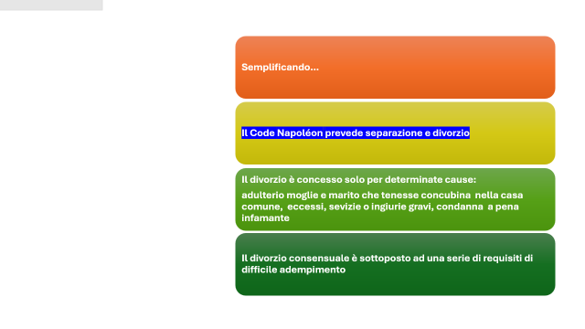
Separazione/divorzio nel Code Napoléon
Semplificando…
Il Code Napoléon prevede separazione e divorzio
Il divorzio è concesso solo per determinate cause:
adulterio moglie e marito che tenesse concubina nella casa comune, eccessi, sevizie o ingiurie gravi, condanna a pena infamante
Il divorzio consensuale è sottoposto ad una serie di requisiti di difficile adempimento

Slide 42
separazione/divorzio nei codici preunitari
Semplificando…
La separazione è in molti codici l’unico rimedio della crisi coniugale
La disciplina è ispirata al Code Napoléon
Il divorzio è previsto per gli acattolici nel Codice civile universale austriaco pel Regno Lombardo-Veneto ( entrato in vigore nel1816)

Slide 43
Per concludere…
La giustizia è esercitata da una pluralità di giudici
la lite si risolve spesso con una convenzione/compromesso, favorita dai buoni uffici di amici,
l’arbitrator/amicabilis compositor esercita una funzione essenziale
Se ne può dedurre un largo uso della separazione di fatto, contrastata dalla giustizia ecclesiastica ma ‘condivisa’ in molte situazioni di crisi familiare
Si vuole un rimedio il più indolore possibile ai conflitti familiari.

Slide 44
Grazie per l’attenzione!

